Slide 2
Loppuseminaari Jussi Tarkkonen
Windows-päätelaitteen tietoturvan kovennus ja auditoitavuus

Slide 3
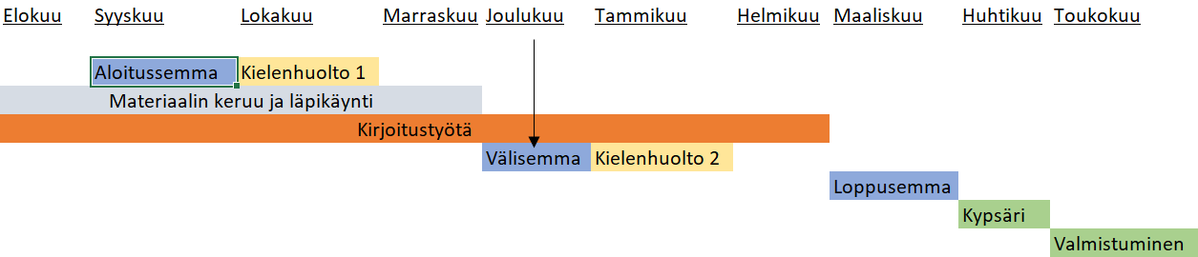
Aikataulu ja jäljellä olevat tehtävät
Teksti Arial regular 18 pt
Aikataulu piti melkein suunnitellusti. Jäljellä vielä 2. kielenhuollon ja plagiaatin tarkastuksen palaute, kypsäri ja valmistuminen!

Slide 4
Tutkimuksen kohde
Toimeksiantaja: Verohallinto(Turvallisuus ja riskienhallintayksikkö)
Tutkimusongelmana oli Windows työasemien tietoturvan järjestelmällinen koventaminen (eng. hardening) ja auditoitavuus.​ Lisähuolena oli työasemien käytännön tietoturva ja tilannekuvan hallinta.
Tavoitteena oli tutkia eri tietoturvakehyksiä, parhaita käytäntöjä sekä työasemakovennuksen työkaluja. Tutkimuksen kautta pyrittiin löytämään toimeksiantajalle parempi, hallittavampi ja auditoitavuutta tukeva tapa toteuttaa teknisen työasematurvallisuuden määrityksiä.​
Toimeksiantajan tavoitteiden lisäksi oli tarkoitus tutkia mahdollisuutta rakentaa geneerinen työasematurvallisuuden käyttöönottomalli. Mallin avulla organisaatiot voisivat helpommin valita työasematurvallisuuden kehitysaskeleensa.

Slide 5
Tutkimuskysymykset
1. Mitkä tietoturvakehykset ja parhaat käytännöt, tai niiden osat ovat soveltuvia Windows-työaseman tietoturvan koventamiseen?​
2. Ovatko parhaiden käytäntöjen ja tietoturvakehysten suositukset ajantasaisia ja kattavia Windows-työaseman käytännön tietoturvan ja uhkien kannalta? ​
3. Mahdollistaako parhaisiin käytäntöihin ja tietoturvakehykseen perustuva Windows-työaseman kovennus auditoitavuuden ja tarkemman päätelaitetietoturvan tilannekuvan? ​
4. Miten Windows-työaseman tietoturvaa ja auditoitavuutta voi hoitaa hallitusti ja määrämuotoisesti?​

Slide 6
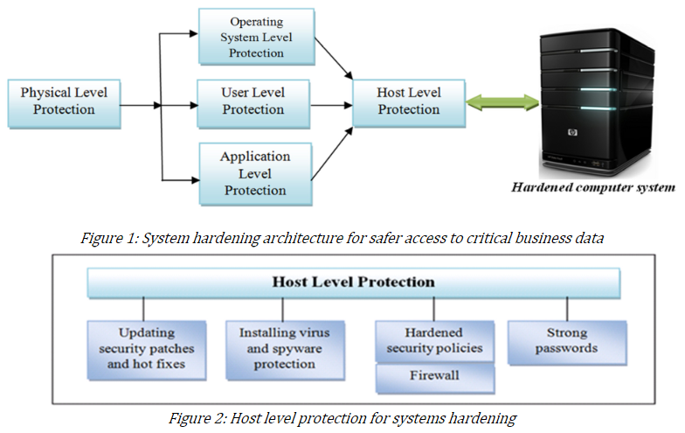
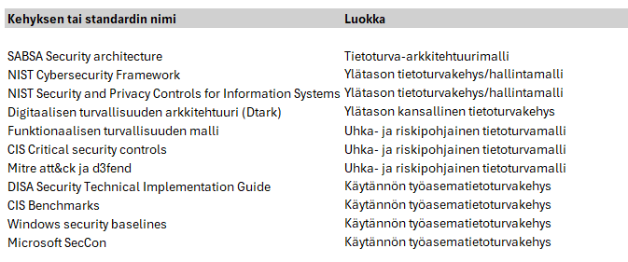
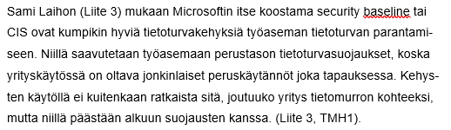
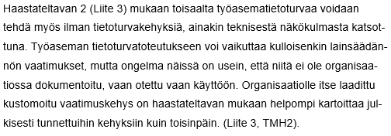
Tutkimustulokset 1/4 Windows-työaseman tietoturvan koventaminen
Erään tutkimuksen perusteella NIST:n ja CIS:n tietoturvakehysten käytön yleisyys yltää 85%:n vastanneista.
Mutta mitkä kehykset sopivat työaseman tietoturvan kovennuksiin?!
Työaseman tietoturvakovennukset rakennetaan kerroksellisen tietoturvan periaatteiden mukaan.
Työaseman tietoturvakovennusten hallinta on monimutkainen prosessi, jonka laatua ja järjestelmällisyyttä on mahdollista parantaa tietoturvakehysten käytöllä.
Ehdotus: luokitellaan kehykset käyttötarkoituksen mukaan!
Toisaalta: kehyksen sisältämät parhaat käytännöt pitää kustomoida joka tapauksessa organisaatiolle sopivaksi…
Tietoturvakovennusten kokonaisuus. Ibor ym. (2015)

Slide 7
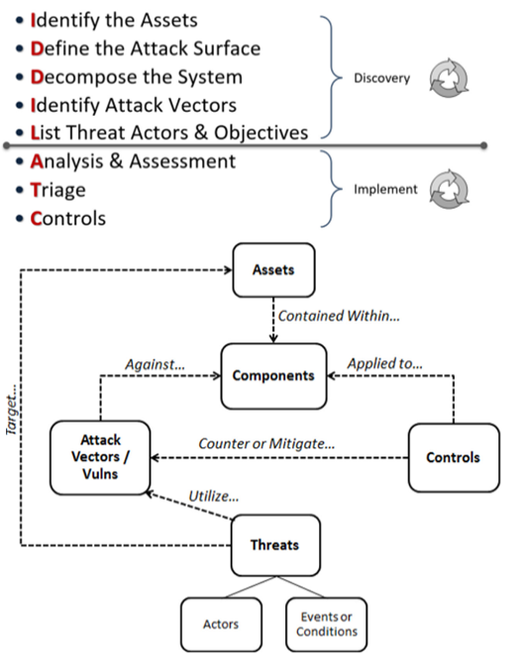
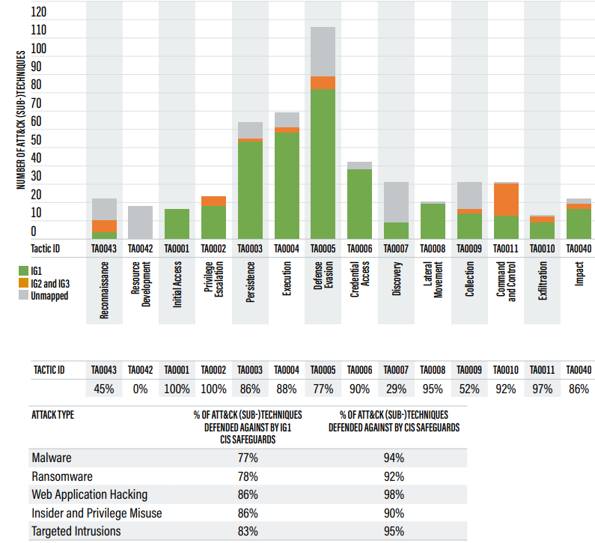
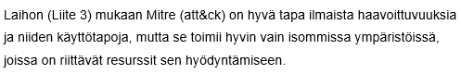
Tutkimustulokset 2/4 Käytännön tietoturva ja uhkat
Mutta riittävätkö tietoturvakehysten parhaat käytännöt varmistamaan työaseman turvallisuuden?
Tutkimuksen perusteella tietoturvakehysten käyttö varmistaa tunnetuilta uhkilta suojautumisen jos päivitykset ovat kunnossa. Käytännön tietoturva vaatii lisäksi haavoittuvuushallinnan ja uhkatiedon hyödyntämistä tukena.
Funktionaalisen tietoturvan malli pelastaa?
- Malli lähtee uhkamallinnuksesta, joka ottaa huomioon uhkatiedon ja käytettävissä olevat komponentit ja kontrollit. Tietoturvan toimivuutta myös analysoidaan, valvotaan ja kontrolloidaan määrämuotoisen tietoturvakontrollien efektiivisyyttä mittaavan katalogin kautta.
Community defense mallli CIS (2022)
Hyödyntää tietoturvayhteisön dataa tietoturvakehysten efektiivisyyden todentamisessa. Malli ristiinvertaa CIS:n kehystä Mitre &Att&ck uhkatietomalliin.

Slide 8
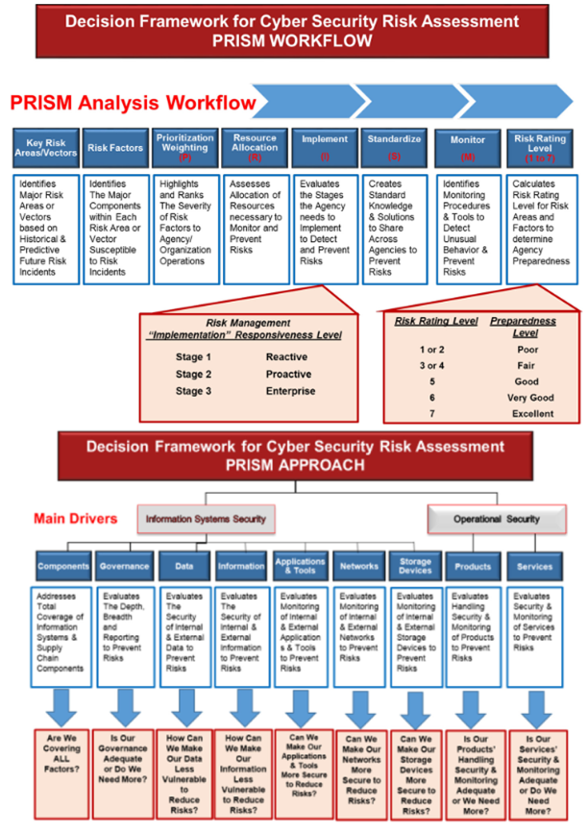
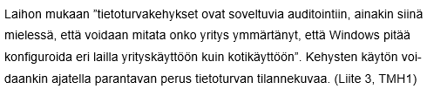
Tutkimustulokset 3/4 Auditoitavuus ja tilannekuva
Tutkimuksen perusteella IT turvallisuudessa puhutaan auditoinnista, mutta sillä tarkoitetaan yleisimmin teknisten kontrollien tarkastusta. Auditointi liittyy ulkopuolisiin tarkastuksiin, jolloin tavoitteena voi olla todentaa standardin tai sertifikaatin vaatimukset.
Tietoturvakehysten mukaisten kontrollien testaamiseen löytyy hyviä työkaluja, jotka tuottavat valmiita raportteja. Ongelmaksi tulee ennemminkin jatkuva konfiguraation varmistus (käyttöjärjestelmä ja ohjelmistomuutokset).
Tilannekuvaongelmat johtuvat eniten johdon päätösprosessien irrallaan olosta käytännön tekemisestä. Tätä voidaan paikata dokumentaatiolla, mutta ilman riskipohjaista lähestymistä dokumentaatio keskittyy yleensä vain toteutuksen, eikä perusteiden tai syiden mallintamiseen.
Riskipohjainen päätösmalli. Goel ym. (2020)
Tutkimuksessa tunnistettiin malli, jossa riskiarviot oli integroitu operatiivisen turvan tekoon. Tutkimus ehdottaa että mallin avulla johdon näkyvyys paranee kautta linjan.

Slide 9
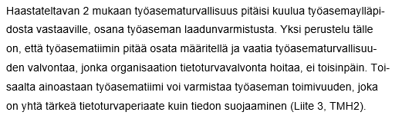
Tutkimustulokset 4/4 Windows-työasematurvallisuuden määrämuotoinen hallinta ja prosessit
DISA:n stig-pohjan rakenne mahdollistaa määrämuotoisen kehyksen lisäksi organisaation nykyisten kontrollien mallinnuksen itse omaksi kehyksekseen, jota voidaan tarkistaa samaan tapaan DISA SCP-työkalulla.
Microsoft:n DSC mallin hyödyntäminen työasemakonfiguraation hallintaan ja raportointiin?
Dietrich ym. (2018) tutkimuksen mukaan tutkimukseen vastanneista 75% oli tehnyt virhekonfiguraatioita, joista jopa 30% oli johtanut tietoturvatapahtumaan. Virhemäärittelyiden syitä olivat epäselvät vastuut, kiire, osaamattomuus ja järjestelmän oletusasetusten käyttö. → Määrämuotoinen hallinta ja prosessit on syytä saada samalla kuntoon.
Tietoturvakehysten suositusten asettamiseen ei ole holistista automaatioratkaisua.
Joitain kaupallisia ratkaisuja löytyy, muutoin luotetaan Microsoftin omiin ryhmäkäytäntöihin tai pilvipohjaisiin ratkaisuihin.
Raportoinnin puutteet ja asetusten käytännön tilan todennus vaatii edelleen manuaalista tarkastelua tai tietoturvatestauksia.

Slide 10
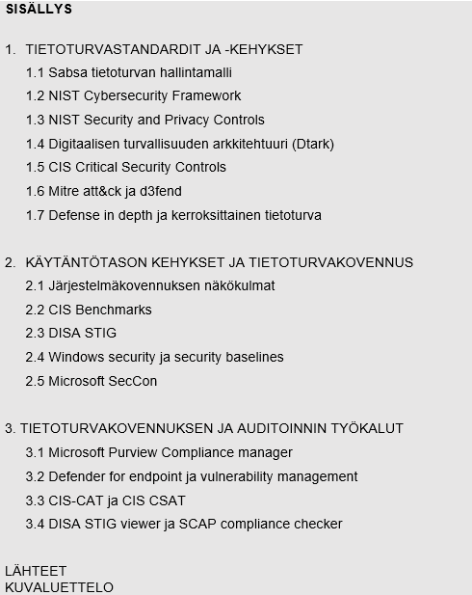
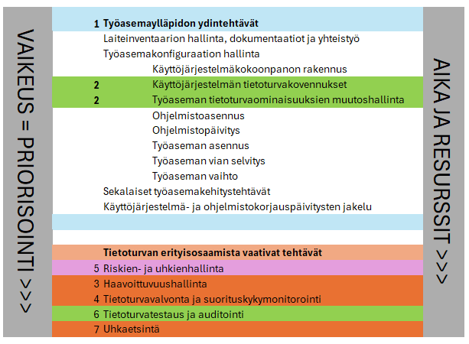
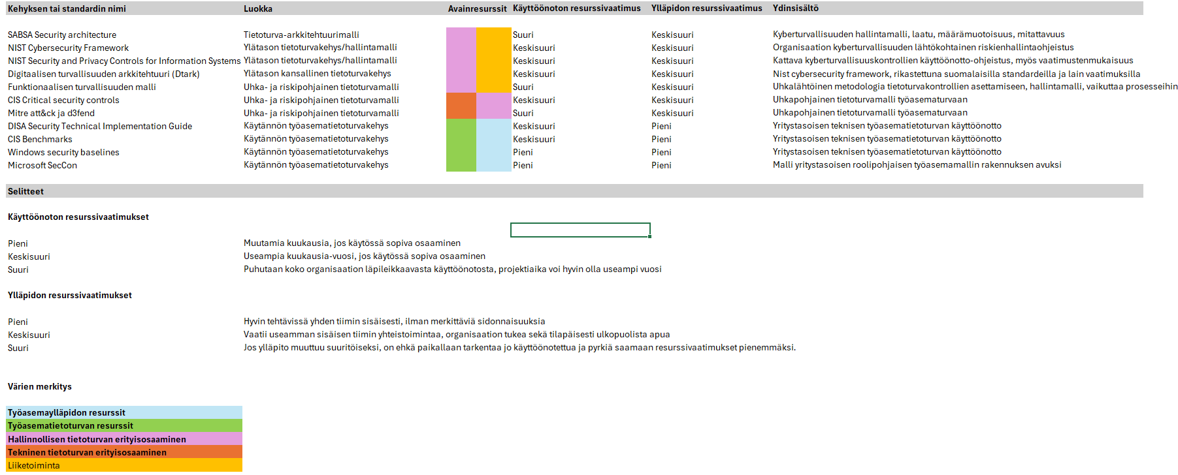
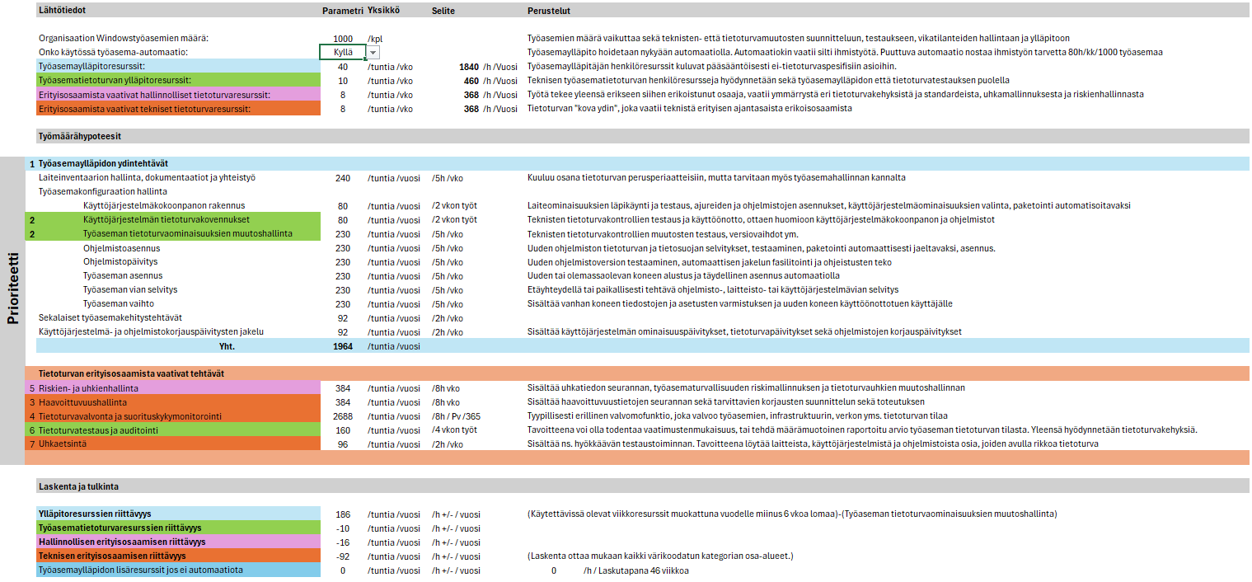
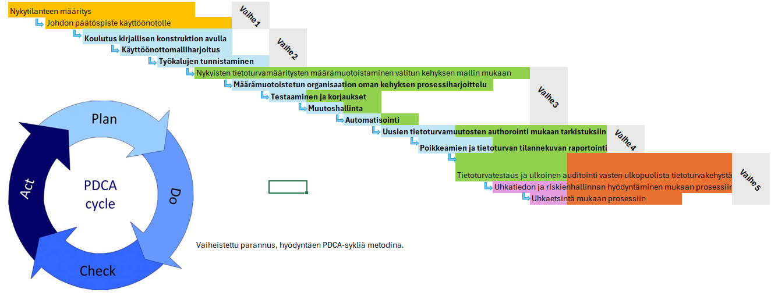
Interventioehdotus
= Käyttöönottomalli+kirjallinen
konstruktio

Slide 11
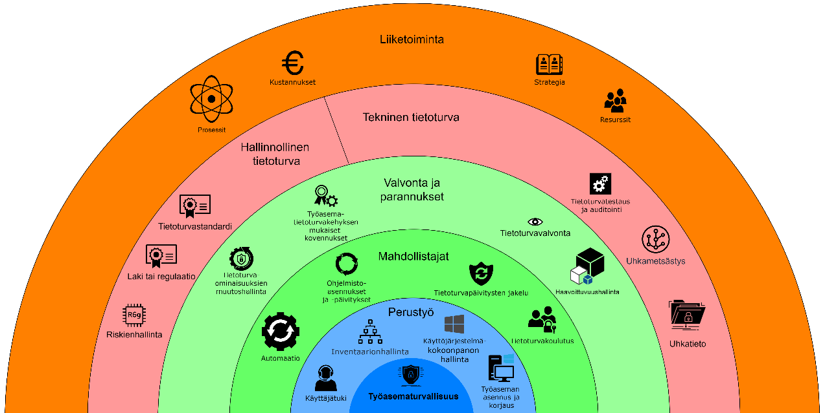
Johtopäätökset 1/2
Työasematurvallisuuden rakentaminen on monimutkaista ja vaatii monenlaista erityisosaamista, varsinkin jos pyritään holistiseen tapaan hallita sitä. Organisaatiot joutuvat ottamaan huomioon sidonnaisuudet eri toimintojen ja käytettävissä olevien resurssien, prosessien ja kustannusten välillä. Käyttöönottomalli helpottaa ymmärtämään kokonaisuutta!

Slide 12
Johtopäätökset 2/2
Tietoturvakehykset limittyvät toisiinsa ja niitä hyödynnetään kehämäisesti. Osa kehyksistä tulee lain ja regulaation puolesta, osa on vapaaehtoisia.
Tietoturvakovennusten toteuttaminen tietoturvakehysten avulla parantaa laatua ja poistaa virhekonfiguraatioiden mahdollisuuksia. Lisäksi tarvitaan kuitenkin automaatiota, jotta esim. kiireestä johtuvat ongelmat eivät aiheuta käytännön tietoturvassa äkillisiä vikatilanteita tai jopa tietoturvaongelmia.
Haavoittuvuushallinnan, uhkatiedon, uhkametsästyksen ja kerroksellisen tietoturvan avulla voidaan saavuttaa hyvä käytännön tietoturvan taso. Kun tämä yhdistetään riskienhallintaan, voidaan parantaa samalla prosesseja sekä tietoturvan tilannekuvaa.
Automatisoitu tai manuaalinen IT-turvallisuuden tarkastus on mahdollista toteuttaa työasemaylläpidon toimesta. Tällöin ulkopuolista auditointia voidaan hyödyntää laadunvarmistuksen funktiona, eikä perustyössä.

Slide 13
Pohdinta 1/3
Työn primääritavoite ”Työasematurvallisuuden kehityksen interventioehdotus ja kirjallinen konstruktio” saavutettu. Tutkimustulokset tukevat interventioehdotusta.
Sekundääritavoitteen ”Työkalu organisaatioille työasematurvallisuuden parantamista varten” saavutettu. Muoto tukee sekä geneeristä organisaatiota sekä toimeksiantajan organisaatiota.
Interventioehdotusta ei ole vielä esitelty toimeksiantajalle, johtuen sprinttimallisesta työskentelystä. Paras arvio on, että kehitystyö saadaan aloitettua elokuu/2024.

Slide 14
Pohdinta 2/3
Valitut tutkimusmenetelmät tukivat tutkimuksen tavoitteita erinomaisesti. Mutta.. Vähempikin olisi ehkä riittänyt ☺ Työmaata oli nimittäin tolkuttomasti aineistojen käsittelyn, vertailujen ja dokumentoinnin ym. kanssa.
Osittain aineistojen määrän takia, tehtiin päätös siirtää kirjallinen konstruktio sellaisenaan työn liitteeksi.. Sen jättäminen osaksi työtä olisi paisuttanut työn valtavan kokoiseksi ja toisaalta vaikeuttanut tutkimustulososuuden rakentamista.
Tutkimukseni tuotti uusia menetelmiä, käyttöönottomallin sekä syntetisoitua tietoa työasematurvallisuuden kehittämiseksi. Olen oikein tyytyväinen kokonaisuutena aikaansaannokseeni!

Slide 15
Pohdinta 3/3
Tutkimusmenetelmien valinta on maallikolle vaikeaa. Kokemuksen myötä tutkimuksen toteuttaminen helpottuu varmasti, koska osaa valita juuri oikeat menetelmät tukemaan tutkimusta.
Tutkimuksen teon tärkein opeteltava taito on tiivistäminen.
Raportointia helpottaa merkittävästi kun jo lukiessa aineistoja dokumentoi tärkeinä pitämänsä sisällöt.
Raportoinnissa pitää varautua lukemaan ja kirjoittamaan jokainen tekstinpätkä ainakin kolme kertaa uudelleen työn jalostuessa.

Slide 16
Jatkotutkimusaiheet
YLEINEN
Kyselytutkimus suomalaisten organisaatioiden työasematurvallisuuden ongelmista?
Uhkatiedon tai uhkamallin hyödyntäminen työasematurvallisuudessa?
HALLINNOLLINEN
”Voidaanko Zero trust ideologialla korvata tietoturvakehysten käyttö?” Voisi tarkastella zt kattavuutta vasten DISA ja CIS kehysten parhaita käytäntöjä.
TEKNINEN
Tutkimus jossa testataan voidaanko Microsoft DSC:n avulla tehdä tietoturvakontrollien käyttöönotto, konfiguraationhallinta, testaus, raportointi ja mittaaminen yhdellä työkalulla.

Slide 17

Kiitos!
[Varattu loppukeskustelulle]
Kuvituskuva.
(Ainut opinnäytetyön osa, jossa hyödynnettiin chatGPT:tä.)

